Slide 1
Kultura, znanost i obrazovanje u funkciji gospodarskog razvoja – novi Hrvatski prirodoslovni muzej
Hrvatski prirodoslovni muzej, Radionica arhitekture, Arhingtrade, Ured ovlaštene arhitektice Vanja Ilić
Notes:
Grad Zagreb u posljednjih nekoliko godina odlično iskorištava svoje turističke potencijale te je prepoznao i potrebu da se revitaliziraju zagrebački muzeji i arhitektonski i muzeološki, a kako bi se iskoristio njihov puni potencijal u doprinosu turističkoj ponudi Grada, napretku gospodarstva i sveopćem napretku, a koji se temelji na revitalizaciji kulturne baštine.
Obnovom i revitalizacijom gradske spomeničke baštine, poput palače Amadeo, osigurava se afirmacija arhitektonskih i urbanističkih značajki, posjećivanje i interpretacija materijalnih vrijednosti baštine, ambijenata i arhitekture.
Projekt revitalizacije Hrvatskoga prirodoslovnog muzeja ugovoren je okviru OP Konkurentnost i kohezija, a zadovoljava svih osam strukturalnih komponenti te se u skladu s time i uspješno prvodi kraju.

Slide 2
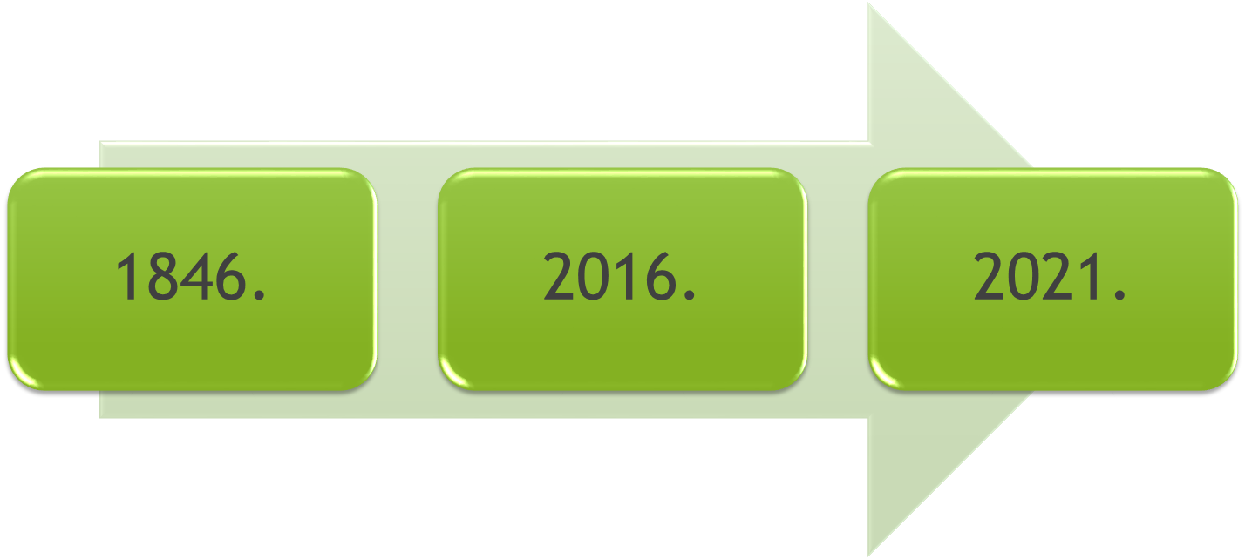
Kultura, znanost i obrazovanje u funkciji gospodarskog razvoja – novi Hrvatski prirodoslovni muzej
Prijavitelj/Nositelj: Hrvatski prirodoslovni muzej
Partner: Grad Zagreb
Ukupna vrijednost projekta: 4.667.500,00 hrk (projektna dokumentacija)
Ukupan iznos bespovratnih EU potpora: 3.734.000,00 hrk
Trajanje projekta: 01. 12. 2016. - 01. 08. 2018.
Ciljevi partnerskog projekta su:
obnoviti, dograditi i očuvati spomeničku palaču Amadeo te povećati njenu ekonomsku vrijednost
povećati broj posjetitelja i doprinijeti razvoju kulturnog turizma novim stalnim postavom, suvenirnicom i ugostiteljskim objektom
dodatnim prostorom, novom opremom i laboratorijima jačati znanstveno-istraživačke djelatnosti Muzeja za potrebe gospodarstva te doprinijeti zapošljavanju i gospodarskom rastu
Notes:
Projektu partnerskih institucija Hrvatskoga prirodoslovnog muzeja i Grada Zagreba dodijeljena su bespovratna sredstva Ministarstva regionalnog razvoja i fondova Europske unije u iznosu od 4,7 milijuna kuna. Upravo temeljem 14-mjesečnog rada, Hrvatski prirodoslovni muzej završava s prvom fazom preuređenja, rekonstrukcije i dogradnje zgrade i novog stalnog postava muzeja, a koja se odnosi na izradu cjelokupne projektne dokumentacije muzeja koja obuhvaća:
izradu studije izvodljivosti i analizu troškova i koristi;
idejni, glavni i izvedbene projekte sa geotehničkim i geomehaničkim elaboratima te Projektom stalnog postava;
kao i Marketing plan i Komunikacijsku strategiju.
Osnovni ciljevi projekta su:
obnoviti i očuvati kulturnu baštinu te povećati njenu ekonomsku vrijednost zaštitom i restauracijom spomeničke baštine, uvođenjem novih kulturnih, obrazovnih i edukativnih sadržaja;
povećati broj posjetitelja i doprinijeti razvoju kulturnog turizma;
i dodatnim prostorom i novom opremom jačati znanstveno-istraživačke djelatnosti za potrebe gospodarstva te tako doprinijeti zapošljavanju i gospodarskom rastu.

Slide 3
Komponente i aktivnosti programa
Rekonstrukcija i dogradnja Palače Amadeo – kategorija ulaganja Kultura baština
Novi stalni postav - kategorija ulaganja Kultura baština
Opremanje Muzeja - kategorija ulaganja Kultura baština
Opremanje laboratorija – kategorija ulaganja Znanost i edukacija
Uvođenje ugostiteljskih usluga – kategorija ulaganja Smještaj i hrana
Povećanje pristupačnosti Muzeja – kategorija ulaganja Pristupačnost
Uvođenje suvenirnice – kategorija ulaganja Maloprodaja i zanati
Suradnja i promidžba kulturno-turističke ponude – Kategorija ulaganja promocija i vidljivost
PE1: CBA analiza i projektna prijava faze izgradnje
PE2: cjelokupna projektna dokumentacija i dozvole za građenje
PE3a & b: marketinški plan i komunikacijska strategija
PE4: promidžba i vidljivost projekta
Notes:
Sveobuhvatno, projekt Novoga Hrvatskoga prirodoslovnog muzeja obuhvaća sljedeće komponente i aktivnosti unutar partikularnih kategorija ulaganja.
Rekonstrukciju Palače Amadeo – unutar kategorije ulaganja Kultura baština
Novi stalni postav – unutar kategorije ulaganja Kultura baština
Opremanje Muzeja – u okviru kategorije ulaganja Kultura baština
Certificiranje laboratorija – u kategoriji ulaganja Znanost i edukacija
Uvođenje ugostiteljskih usluga – u kategoriji ulaganja Smještaj i hrana
Povećanje pristupačnosti Muzeja – unutar kategorije ulaganja Pristupačnost
Utvaranje suvenirnice – unutar kategorije ulaganja Maloprodaja i zanati
Te suradnju i promidžbu kulturno-turističke ponude – u okviru kategorija ulaganja promocija i vidljivost

Slide 4
Status projekta
Napravljen marketing plan i komunikacijska strategija novog HPM-a
Napravljen idejni, glavni i izvedbeni projekti rekonstrukcije zgrade i novog stalnog postava
Napravljeni troškovnici po svim projektima
Izdana lokacijska dozvola
U tijeku je postupak ishođenja građevinske dozvole – rok 30.09.2018.
Procjena vrijednosti projekta: 110 milijuna kuna - od čega 55 milijuna kuna iznosi trošak rekonstrukcije i dogradnje spomeničke palače Amadeo, a 55 milijuna kuna trošak izrade novog stalnog postava HPM-a.
CBA analiza i nova projektna prijava su u završnoj fazi izrade s rokom dovršetka 31. 07. 2018.
Dosad povučena sva dostupna EU sredstva po ZNS-ovima.

Slide 5
PE 1: CBA analiza & PP faza II.

Slide 6
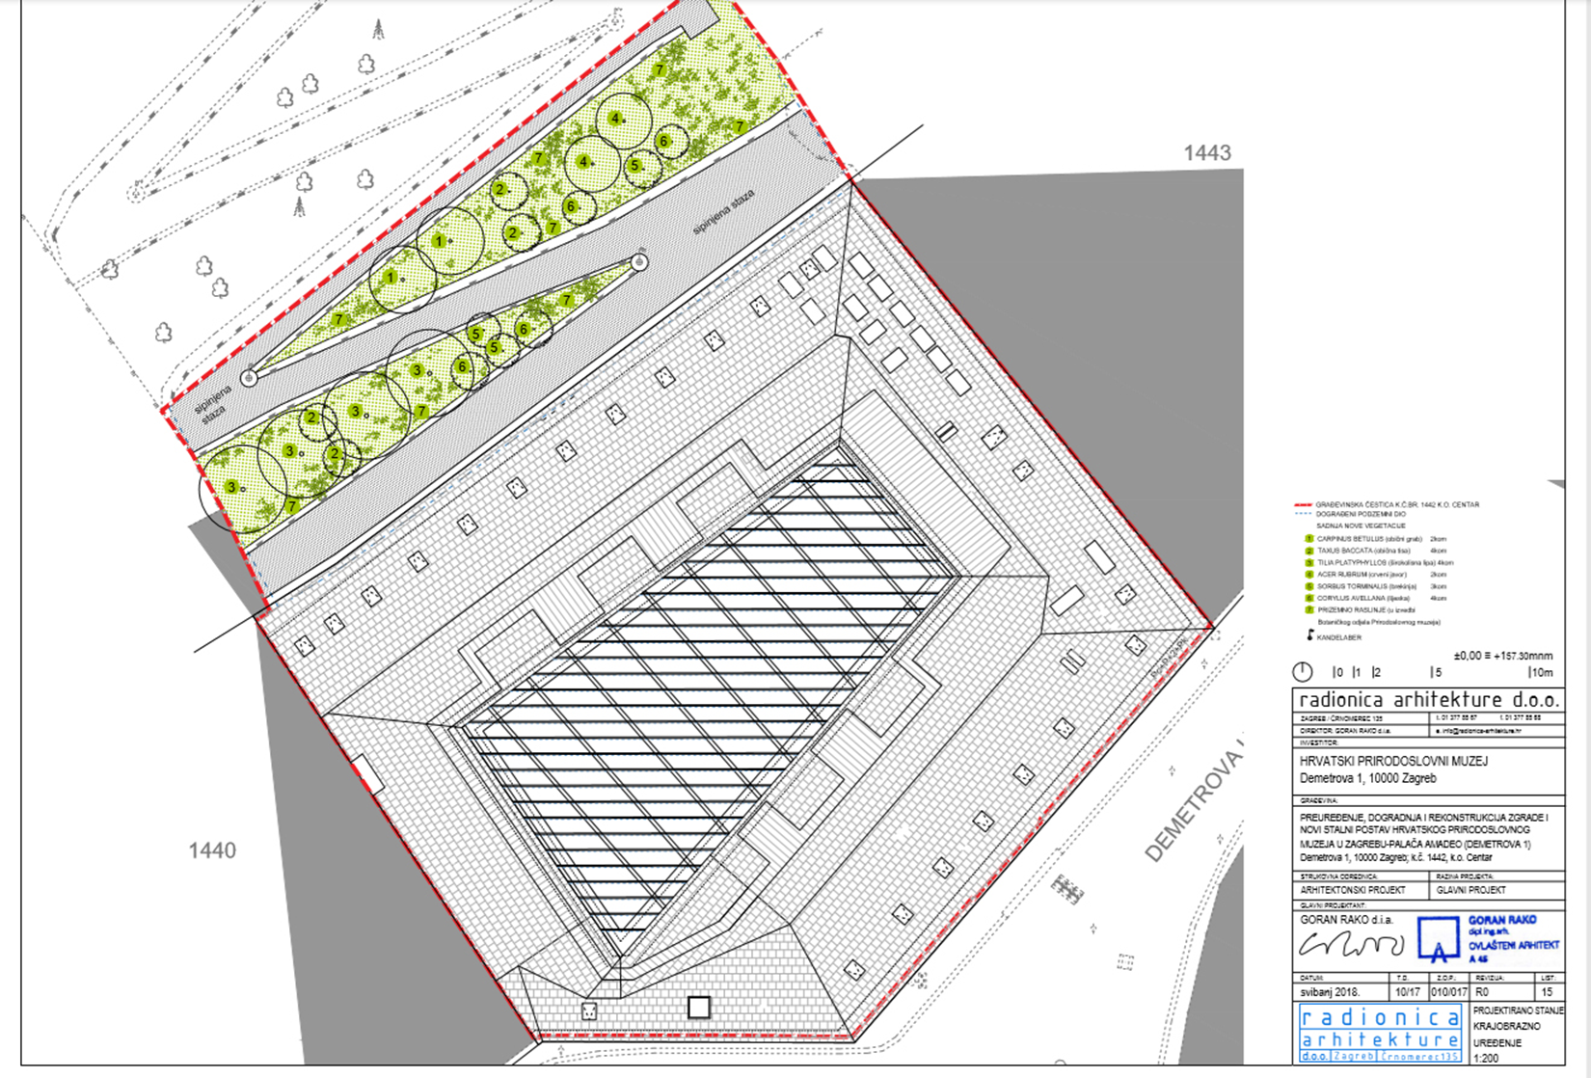
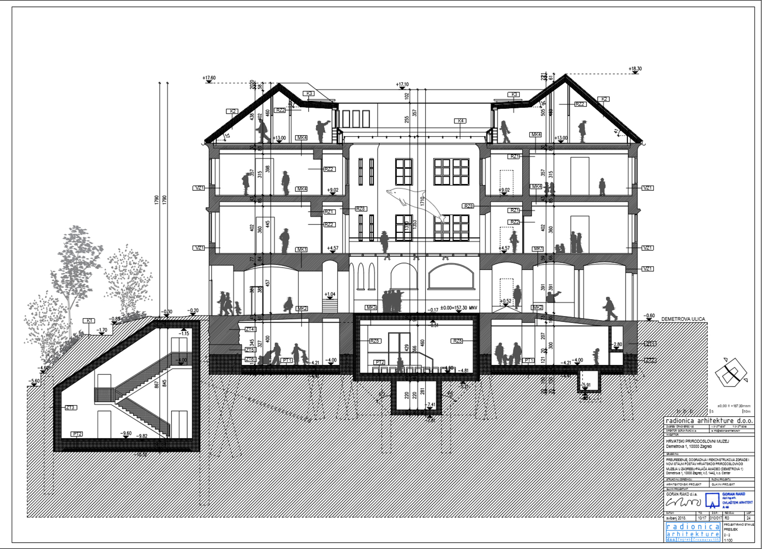
PE 2: projektna dokumentacija & dozvole za gradnju

Slide 7
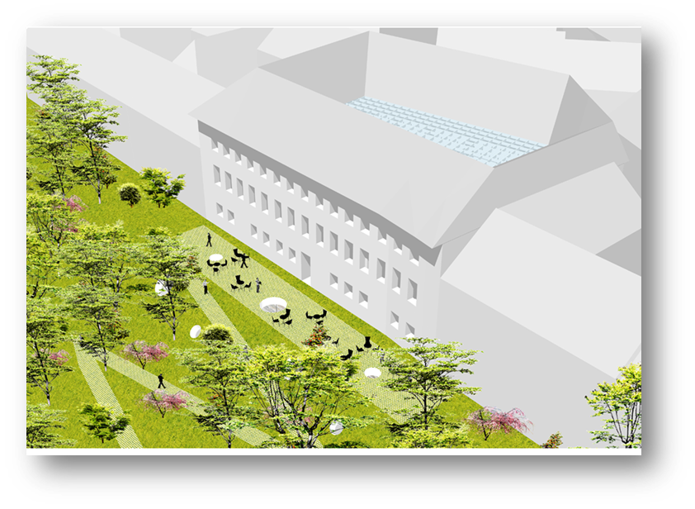
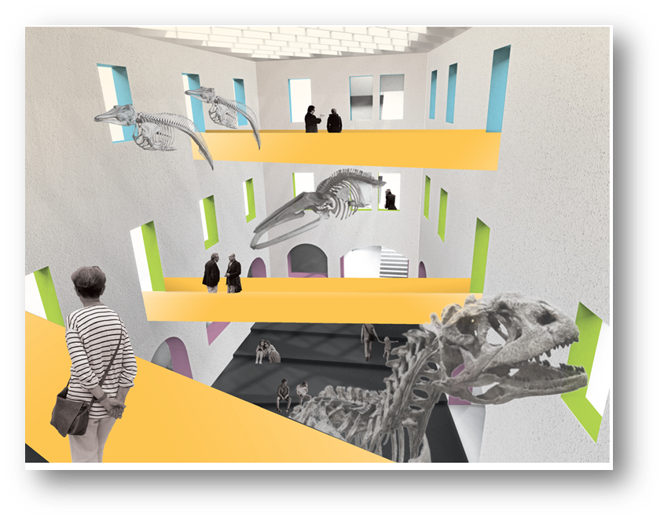
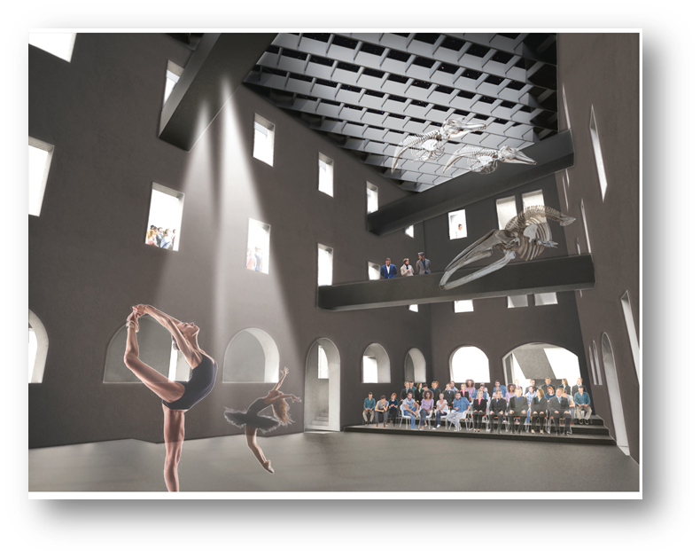
PE 2: projektna dokumentacija & dozvole za gradnju

Slide 8
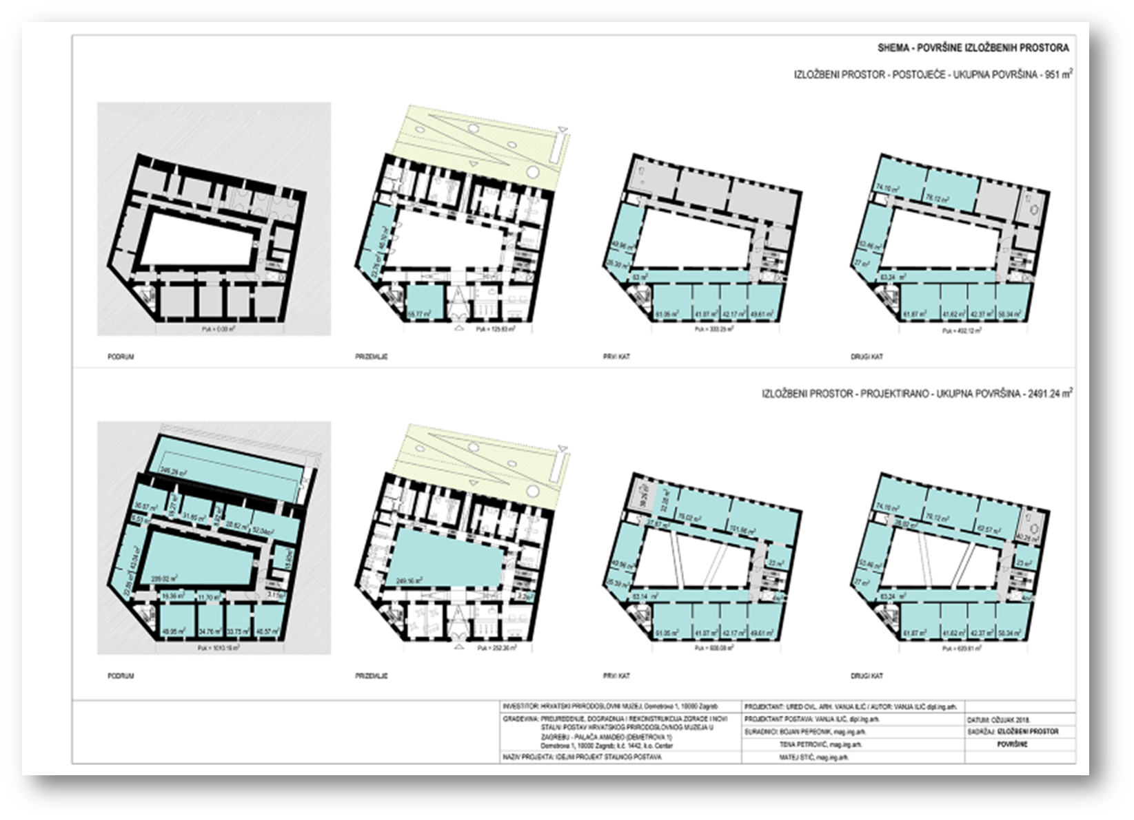
PE 2: projektna dokumentacija & dozvole za gradnju

Slide 9
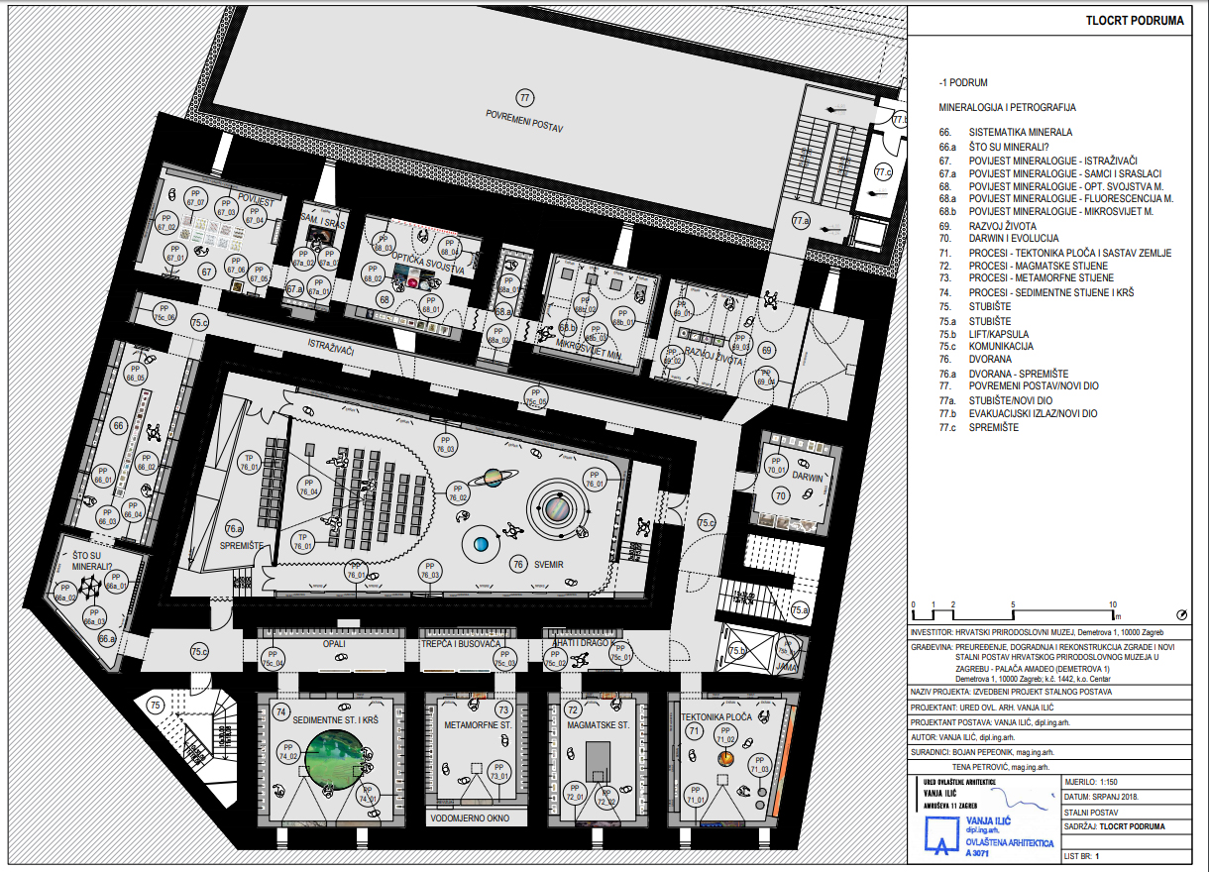
PE 2: projektna dokumentacija & dozvole za gradnju

Slide 10
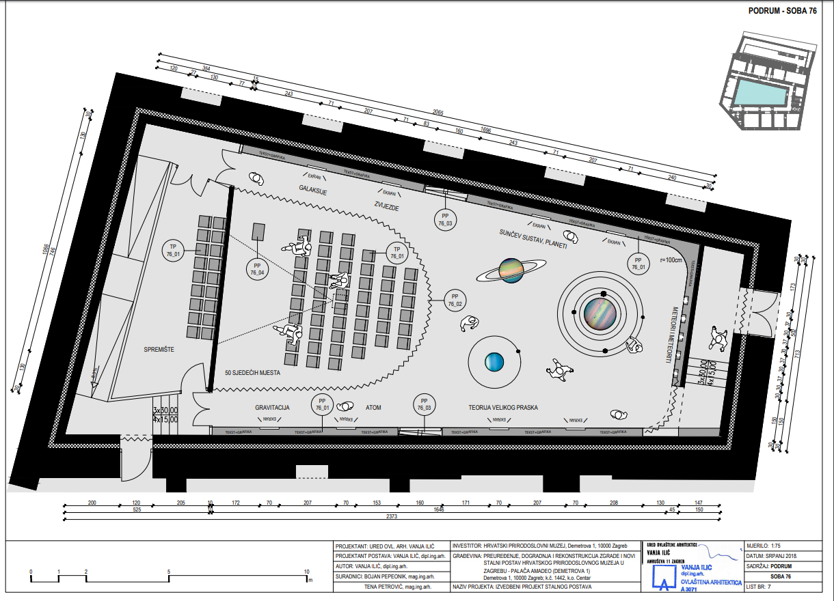
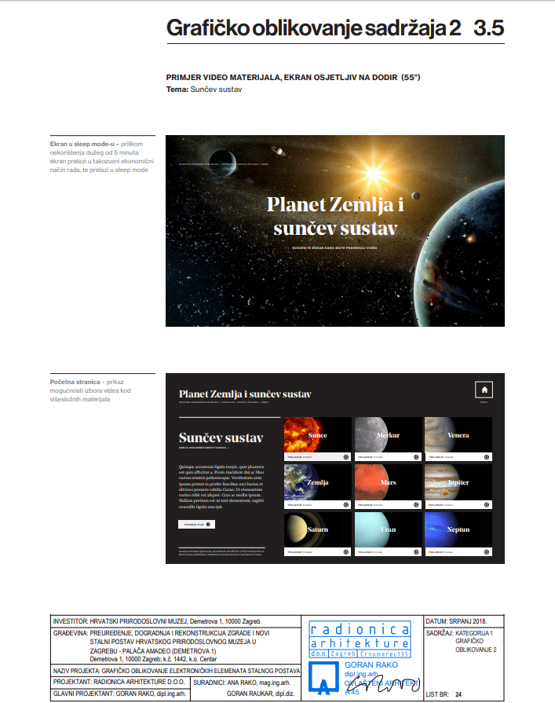
PE 2: projektna dokumentacija & dozvole za gradnju

Slide 11
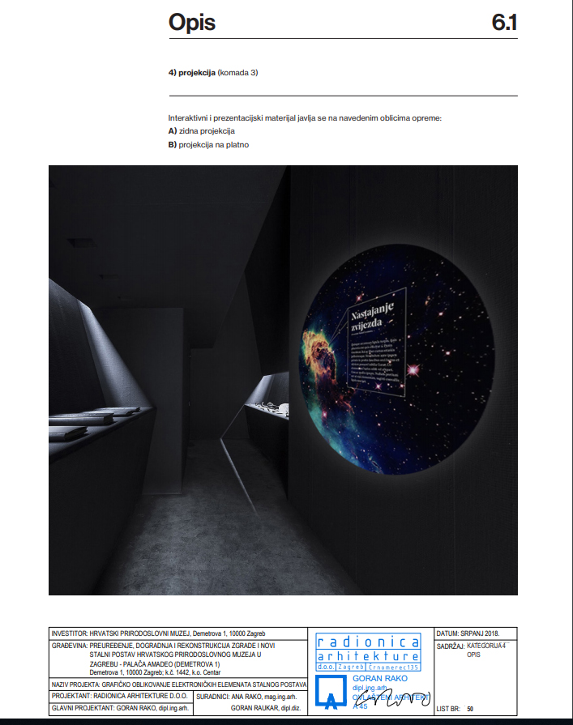
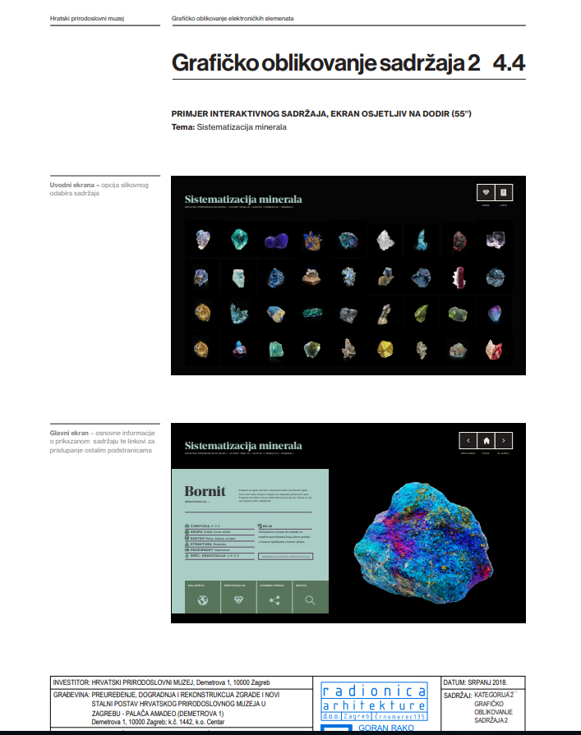
PE 2: projektna dokumentacija & dozvole za gradnju

Slide 12
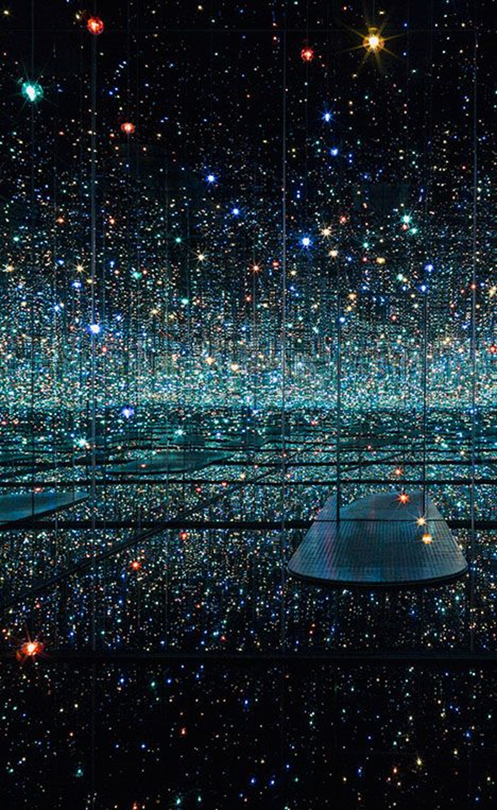
PE 2: projektna dokumentacija & dozvole za gradnju

Slide 13
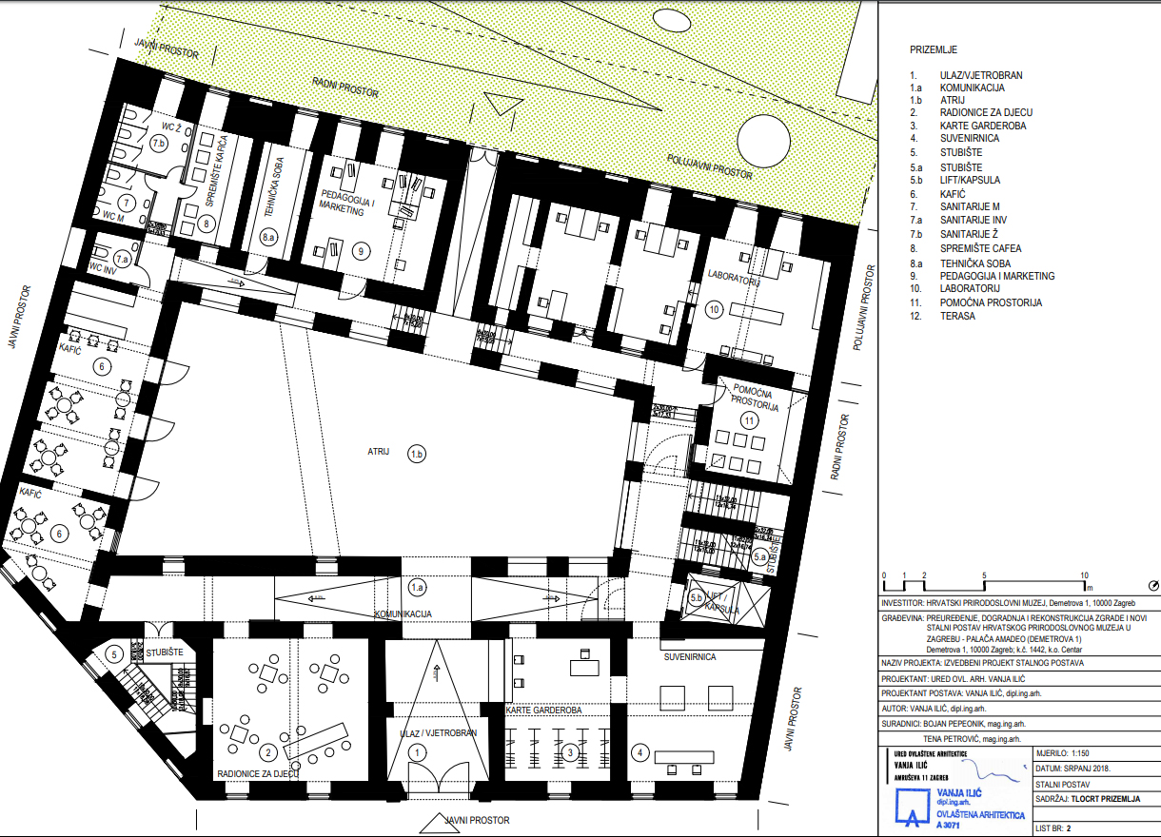
PE 2: projektna dokumentacija & dozvole za gradnju

Slide 14
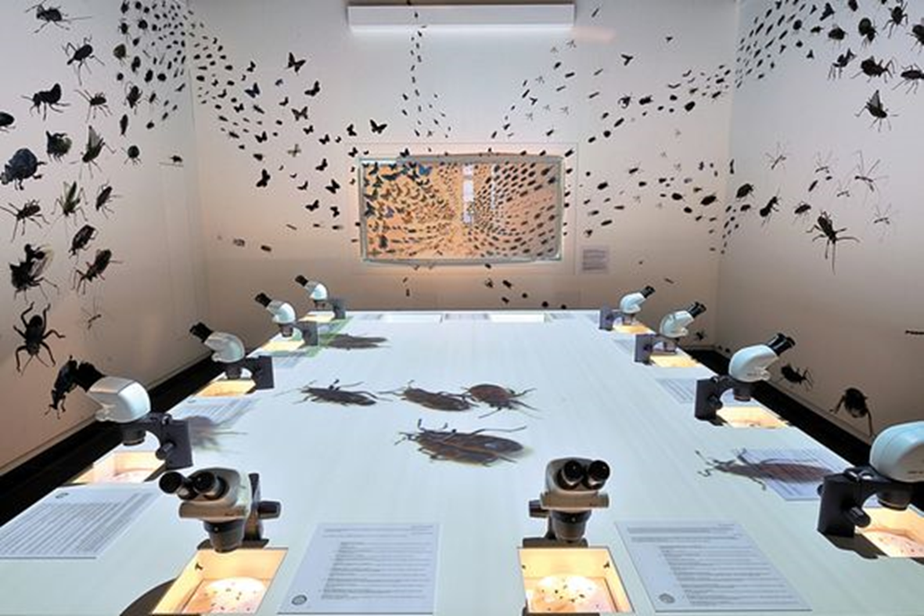
PE 2: projektna dokumentacija & dozvole za gradnju

Slide 15
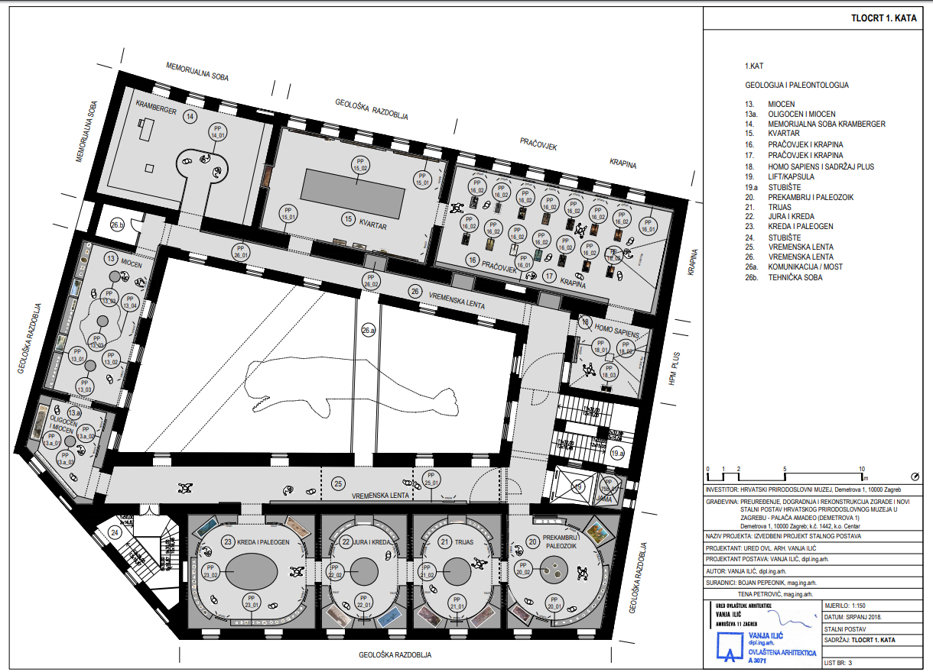
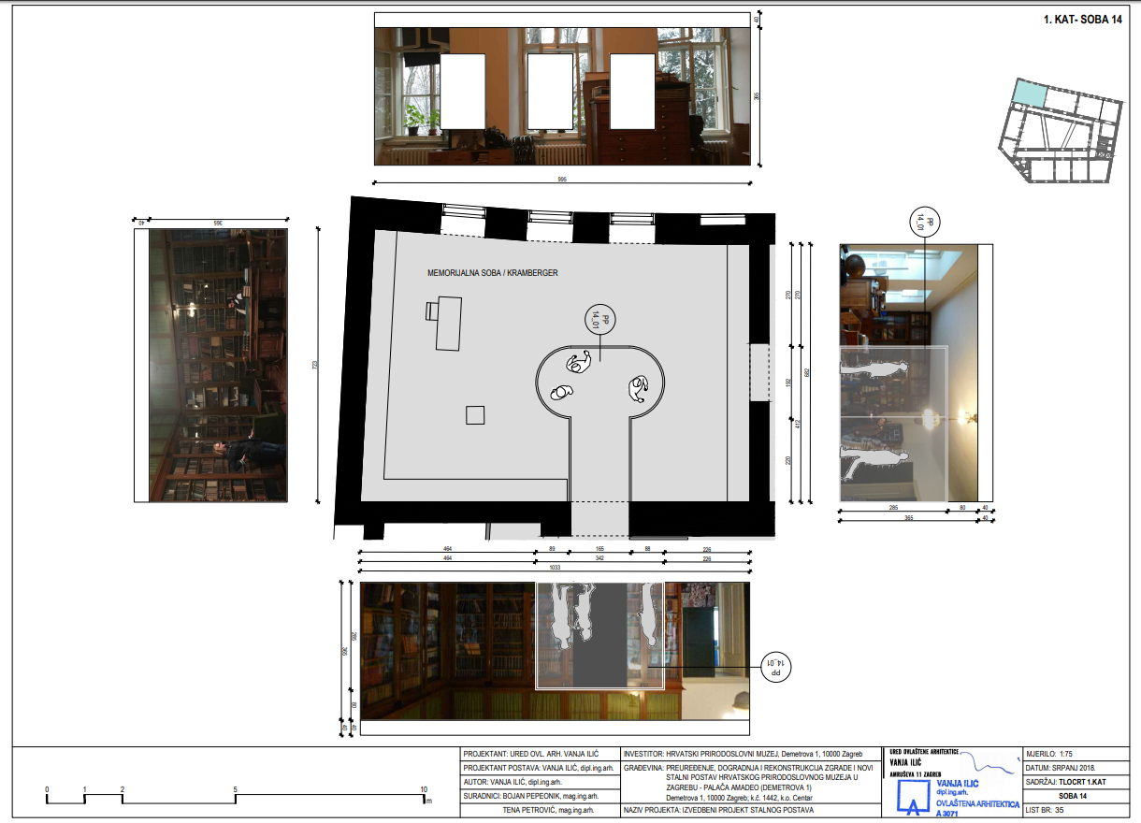
PE 2: projektna dokumentacija & dozvole za gradnju

Slide 16
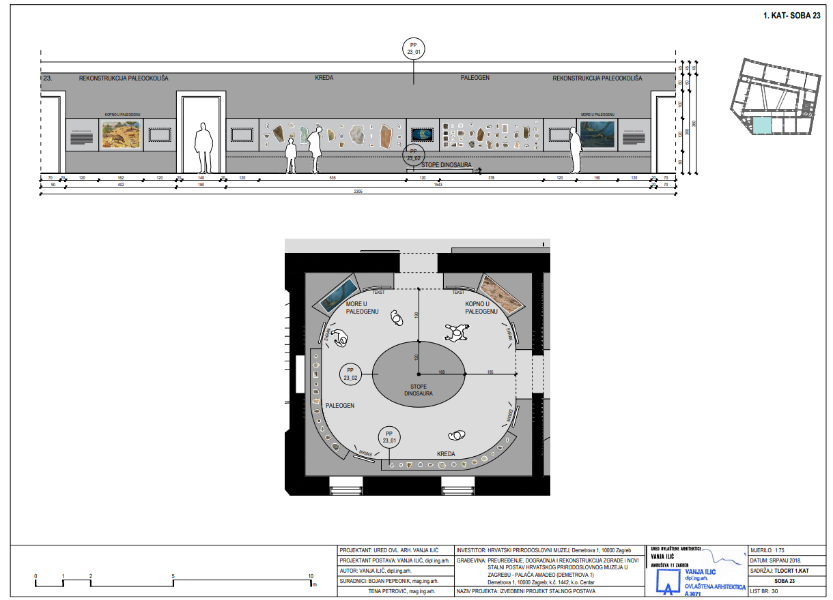
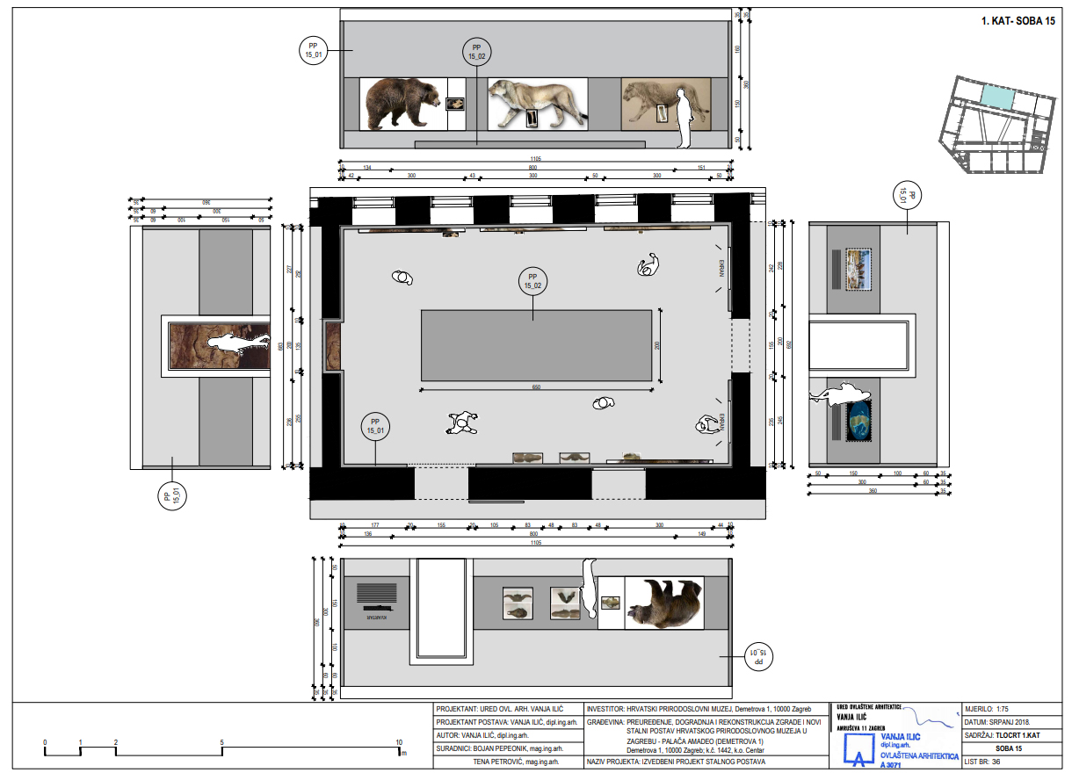
PE 2: projektna dokumentacija & dozvole za gradnju

Slide 17
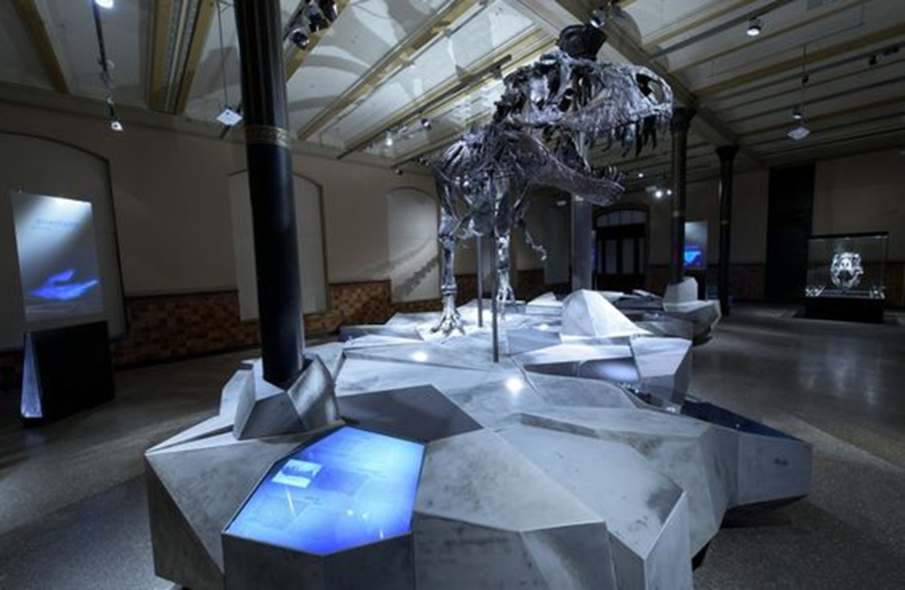
PE 2: projektna dokumentacija & dozvole za gradnju

Slide 18
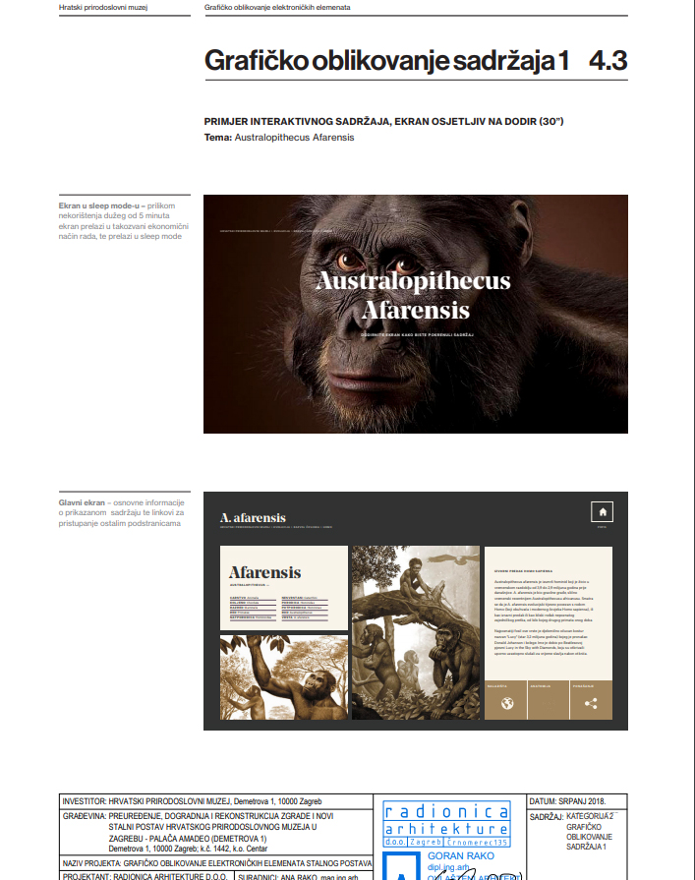
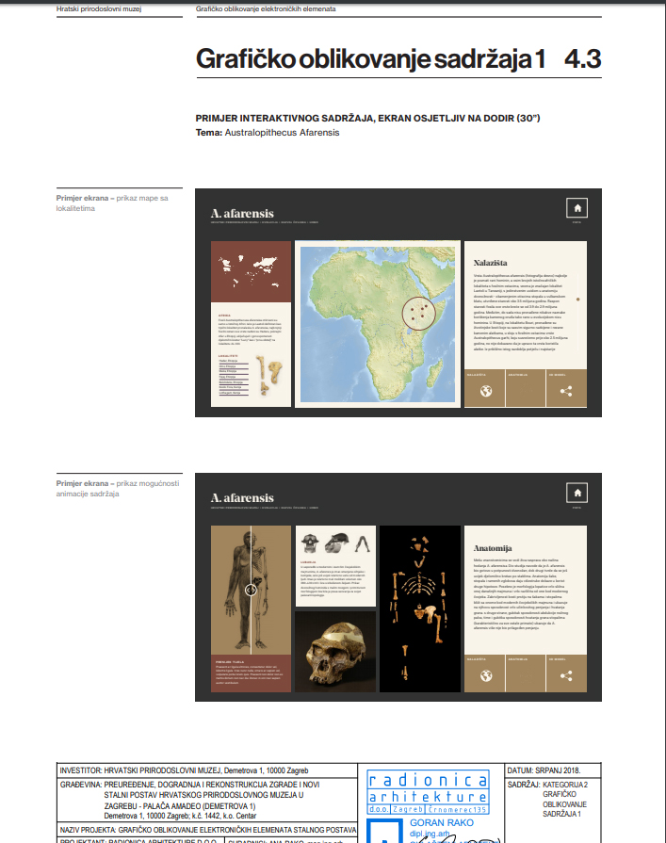
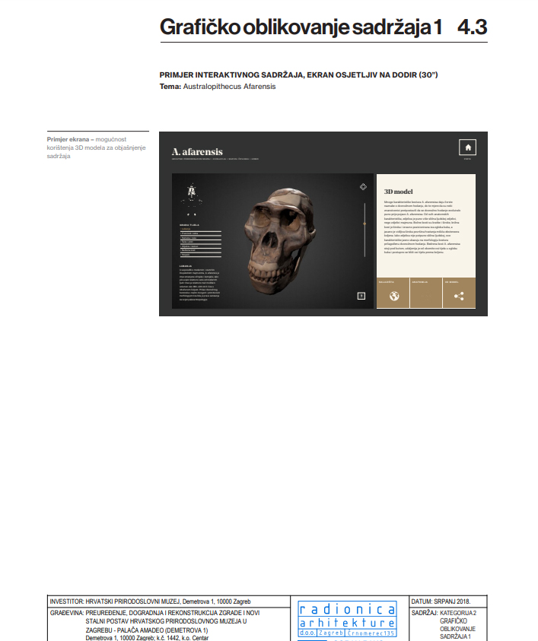
PE 2: projektna dokumentacija & dozvole za gradnju

Slide 19
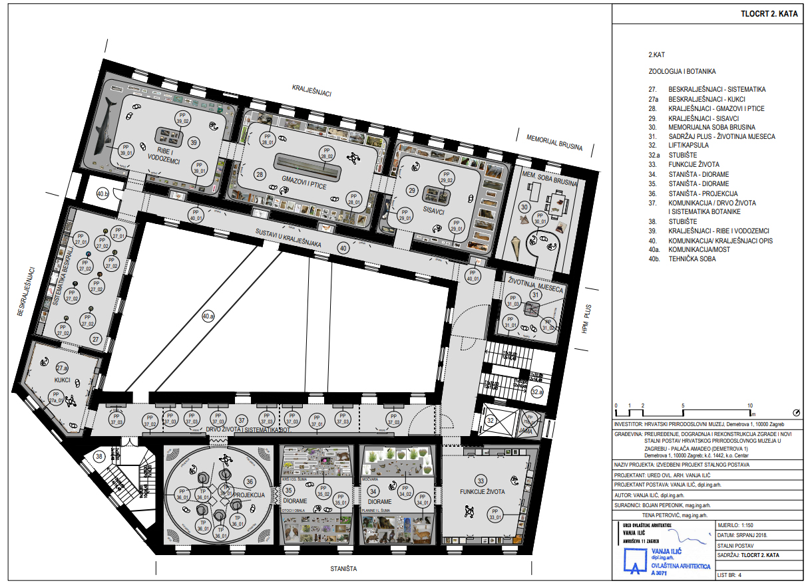
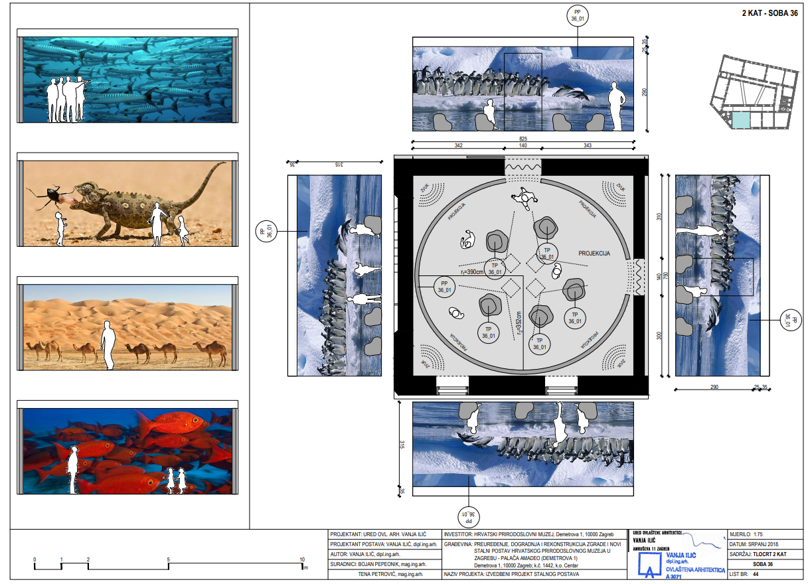
PE 2: projektna dokumentacija & dozvole za gradnju

Slide 20
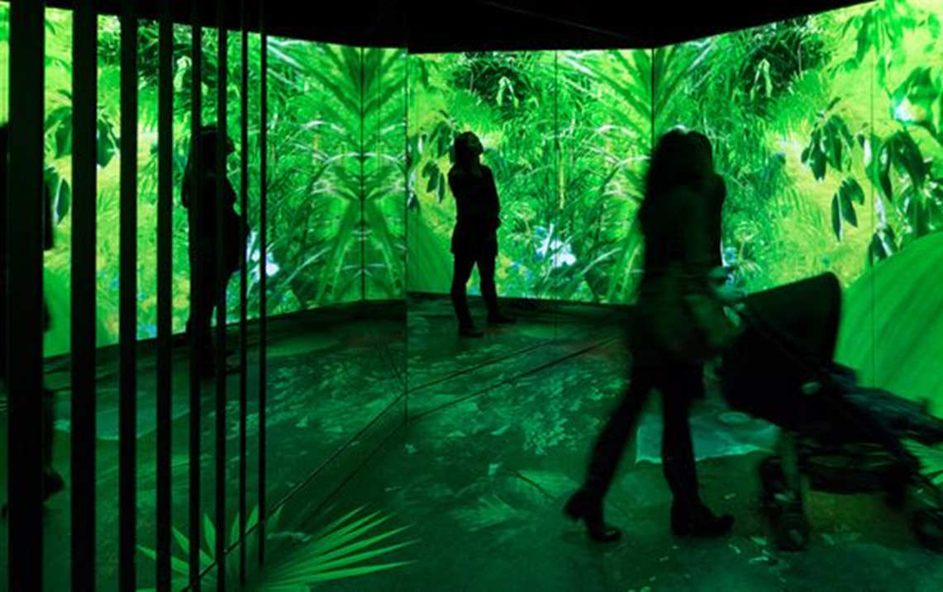
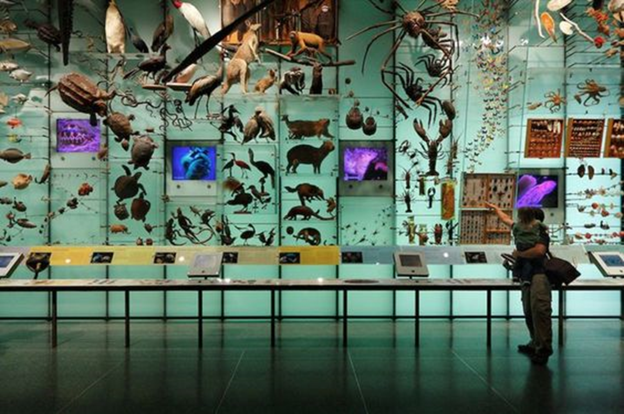
PE 2: projektna dokumentacija & dozvole za gradnju

Slide 21
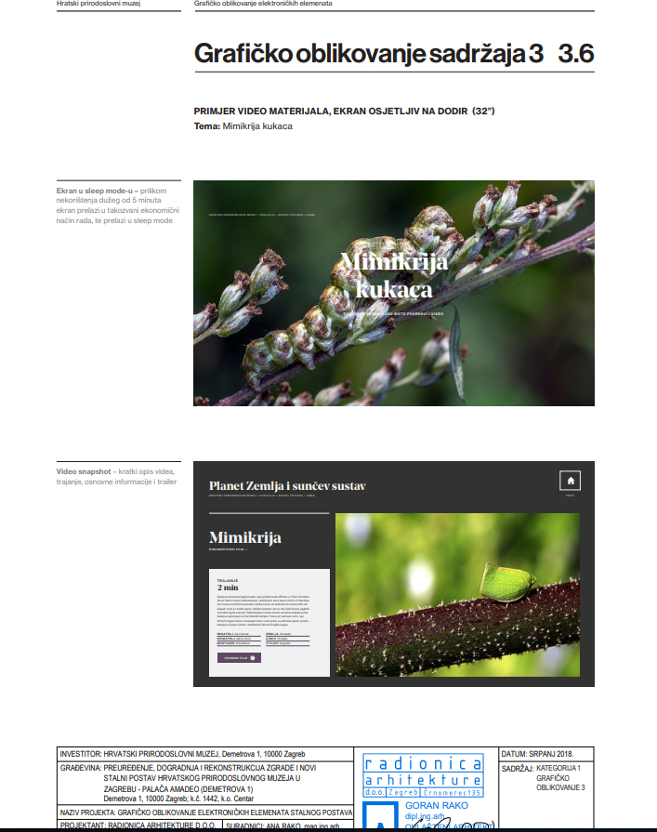
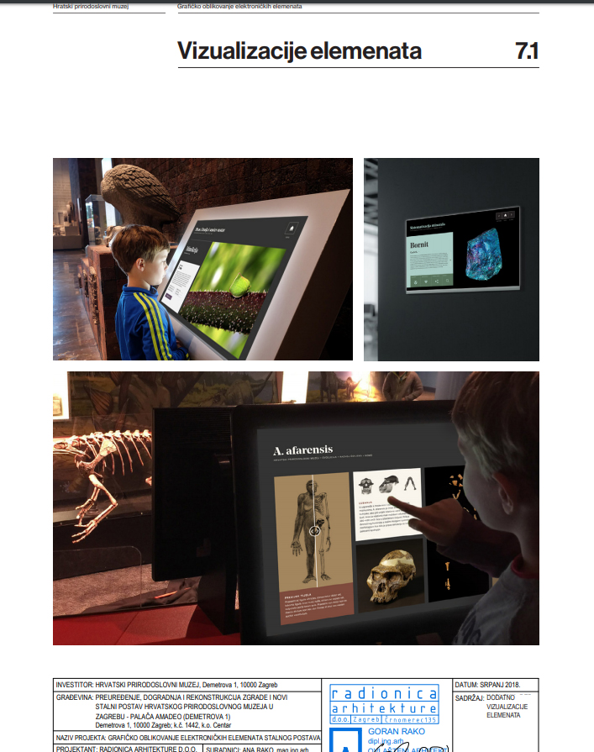
PE 2: projektna dokumentacija & dozvole za gradnju

Slide 22
Pe 3 a: marketinški plan

Slide 23
PE3 b: komunikacijska strategija

Slide 24
PE 4: promidžba & vidljivost

Slide 25
PE 4: promidžba & vidljivost
Izbor:
Siječanj 2018. – palača Dverce
Travanj 2018. – Ured Gradonačelnika
Svibanj 2018. – MIM kavana Franck
Srpanj 2018. – Ured zamjenice Gradonačelnika

Slide 26
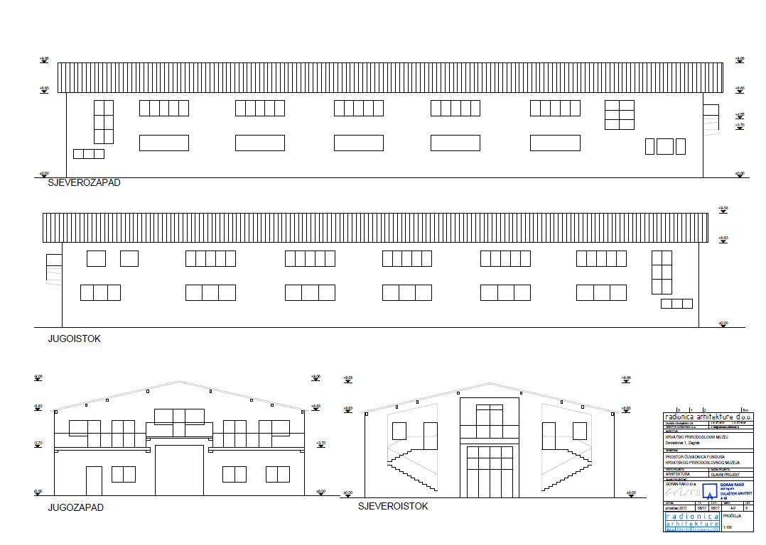
Čuvaonice HPM-a

Slide 27
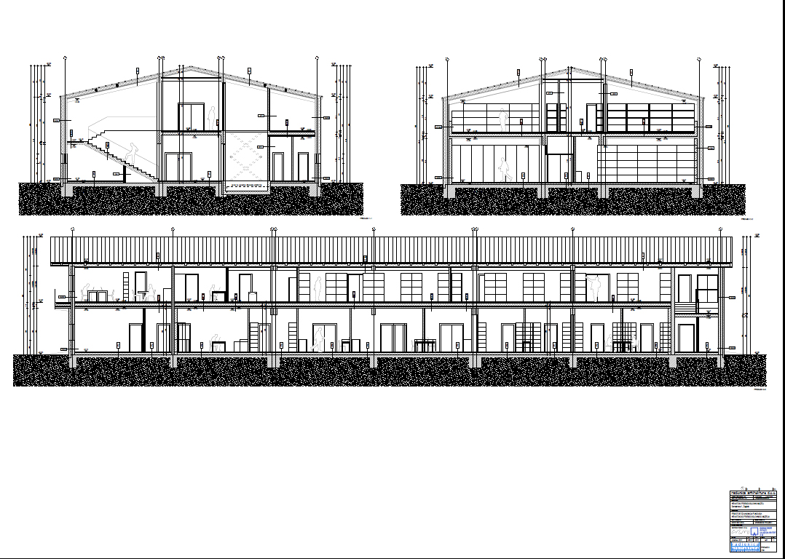

Slide 28
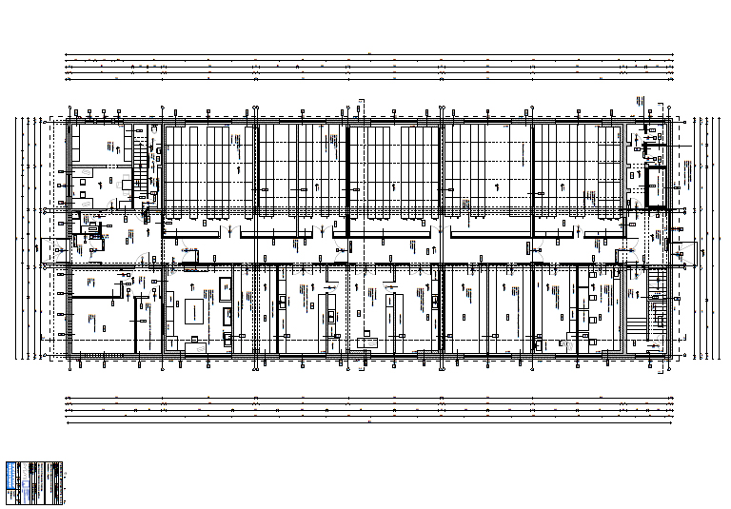

Slide 29
